Slide 1
Análise de Perfil de Mortalidade por Suicídio no Brasil e aplicação de Machine Learning com Agrupamento
PONTIFÍCIA UNIVERSIDADE CATÓLICA DE MINAS GERAIS NÚCLEO DE EDUCAÇÃO A DISTÂNCIA Pós-graduação Lato Sensu em Ciência de Dados e Big Data
Adriana Cardoso
Belo Horizonte 2020

Slide 2
Objetivo
Aplicando as técnicas aprendidas no curso, analisar a base de dados do SIM – (Sistema de Informação sobre Mortalidade), com o objetivo de encontrar padrões que identifique de forma objetiva o perfil das pessoas que cometeram suicídio no Brasil na última década. Os dados fornecidos pelo sistema SIM, apresentam muitos campos com informações importantes, porém nem sempre preenchidas. Sendo assim, será analisados dados referentes a educação, escolaridade, estado civil, sexo, raça, cor, ocupação (ou profissão) e a análise das causas da morte que é o resultado da ação do suicídio.

Slide 3
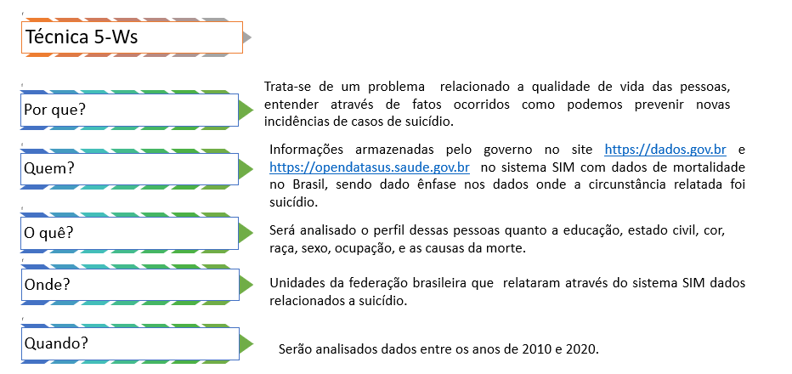

Slide 4
Coleta dados
O primeiro dataset foi sobre os óbitos registrados no SIM, obtidos através da internet, no site do governo disponível no endereço https://opendatasus.saude.gov.br/es_AR/dataset/sistema-de-informacao-sobre-mortalidade-sim-1979-a-2019/resource/a61b63cb-1329-4166-b8ab-8714d702cbe1?inner_span=True, com os dados de 1979 a 2019.
Para o ano de 2020 foi utilizado a base de dados do endereço: https://dados.gov.br/dataset/sistema-de-informacao-sobre-mortalidade , sendo que essa base de registros de 2020 é Preliminar - (podendo sofrer alterações conforme Portaria nº 116/2009)
Código IBGE https://www.ibge.gov.br/geociencias/organizacao-do-territorio/estrutura-territorial/23701-divisao-territorial-brasileira.html?t=acesso-ao-produto , os dados da fonte de origem estavam separados em vários arquivos, pois existe uma hierarquia na composição dos códigos dos municípios, sendo assim foi utilizado o PostgreSQL, pois o formato do código informado pelo IBGE era com 7 dígitos e o informado na base do SIM possuía o tamanho 6 caracteres, sendo gerado o arquivo dbibge.csv, conforme código no arquivo script_ibge.txt (o código será anexado GitHub). (utilização apenas da sgl_uf e cd_municipio_compl)
CID10 Código Internacional de Doenças - http://www2.datasus.gov.br/cid10/V2008/cid10.htmdfsadf com dados para as causas dos óbitos. (carga dos dados apenas SUBCAT e DESCRIÇÃO)
Código de CBO - Classificação Brasileira de Ocupações http://www.mtecbo.gov.br/cbosite/pages/downloads.jsf . (carga dos dados apenas código e título)

Slide 5
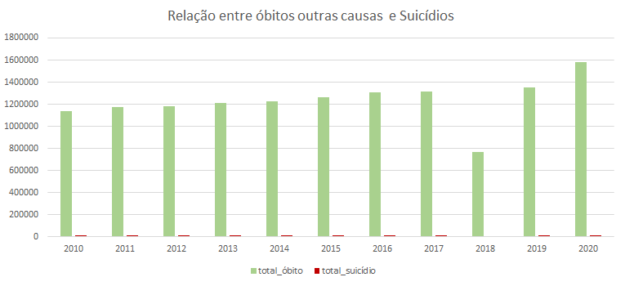
Processamento dos Dados
Ano | total óbito | total suicídio | Percentuais
2010 | 1136947 | 8897 | 0,0078
2011 | 1170498 | 9316 | 0,0080
2012 | 1181166 | 9730 | 0,0082
2013 | 1210474 | 10082 | 0,0083
2014 | 1227039 | 10233 | 0,0083
2015 | 1264175 | 10548 | 0,0083
2016 | 1309774 | 10690 | 0,0082
2017 | 1312663 | 11820 | 0,0090
2018 | 766978 | 7239 | 0,0094
2019 | 1349801 | 13009 | 0,0096
2020 | 1581645 | 12082 | 0,0076

Slide 6
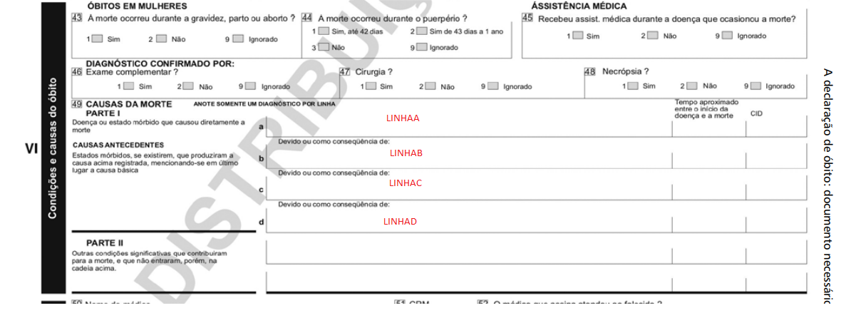
Declaração de Óbito
LINHAC 82.766661
LINHAD 93.698854
LINHAII 93.727012
Sem informação

Slide 7
Tratamento do campos
Campos nulos
Campos com dados digitados com erro
Campos com dados incoerentes

Slide 8
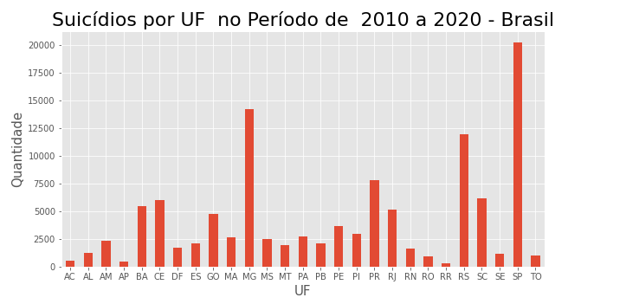
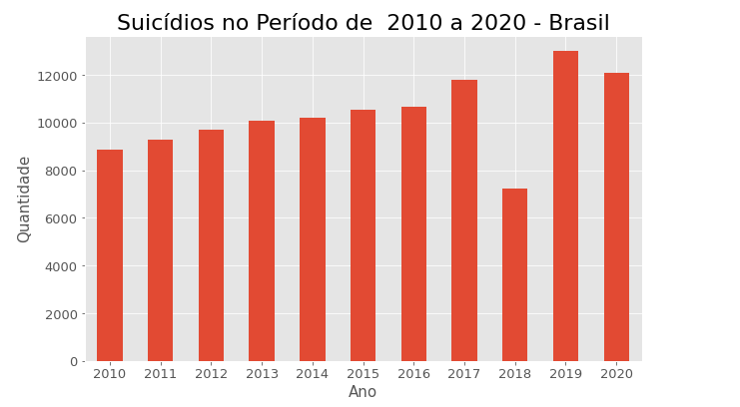
Análise e Exploração dos Dados

Slide 9
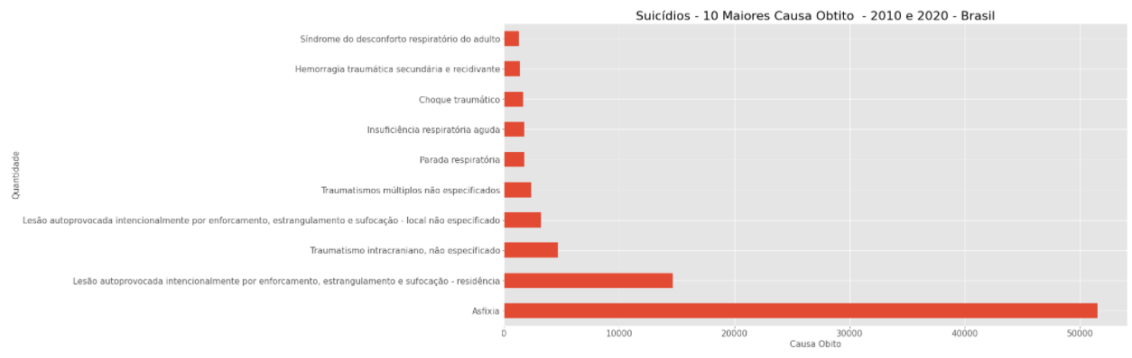
Análise e Exploração dos Dados

Slide 10
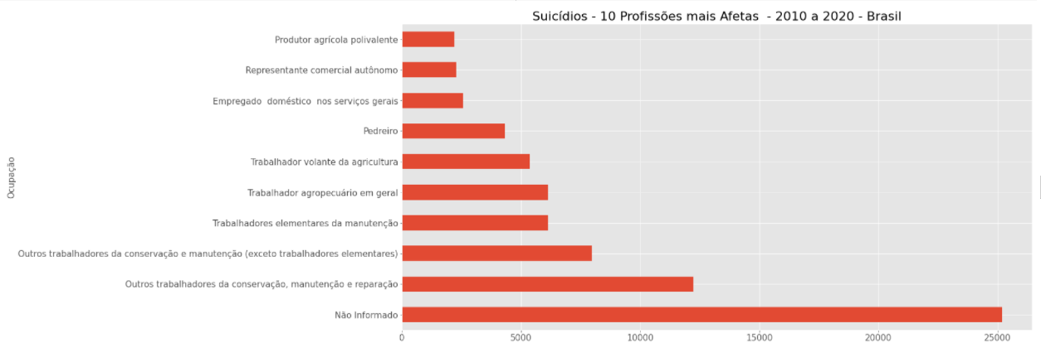
Análise e Exploração dos Dados

Slide 11
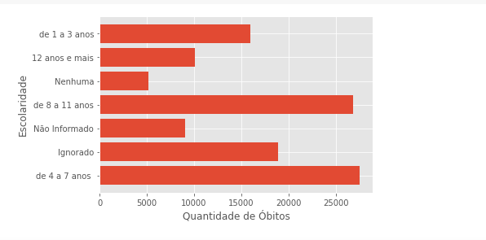
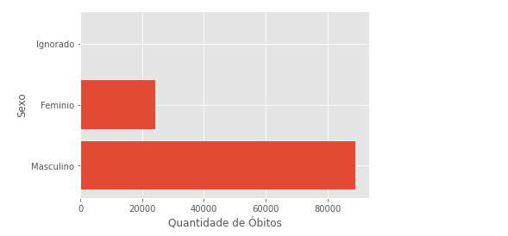
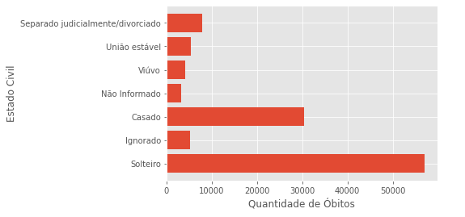
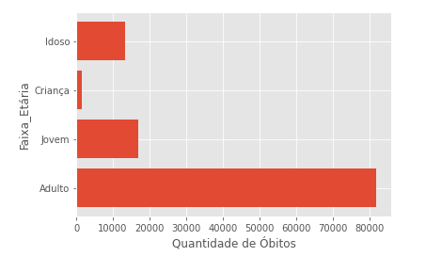
Análise e Exploração dos Dados

Slide 12
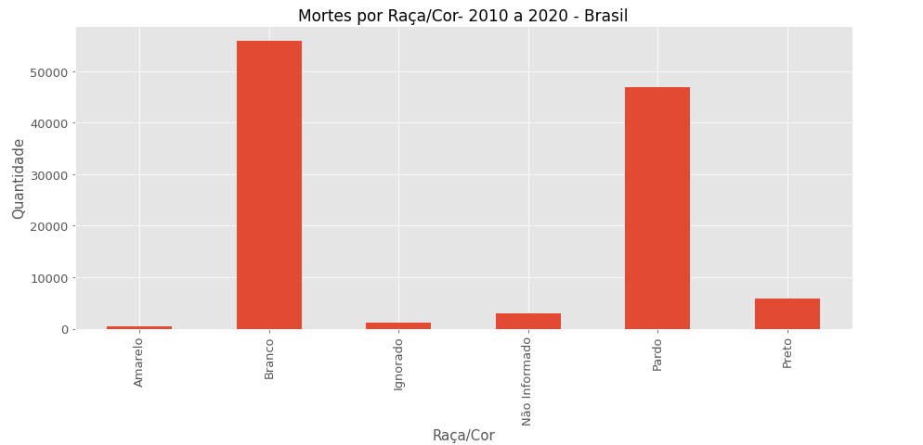
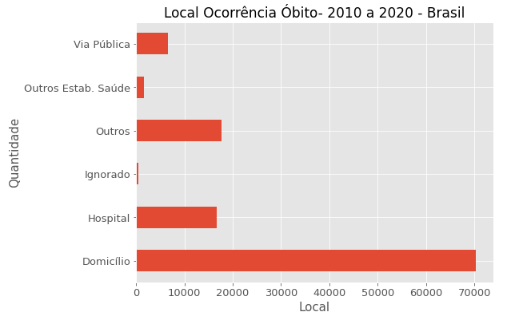
Análise e Exploração dos Dados

Slide 13
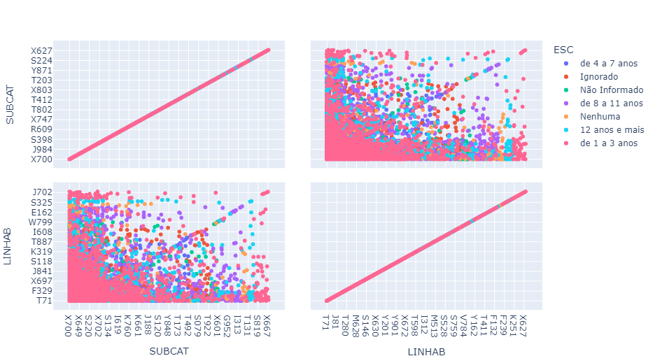
Análise e Exploração dos Dados

Slide 14
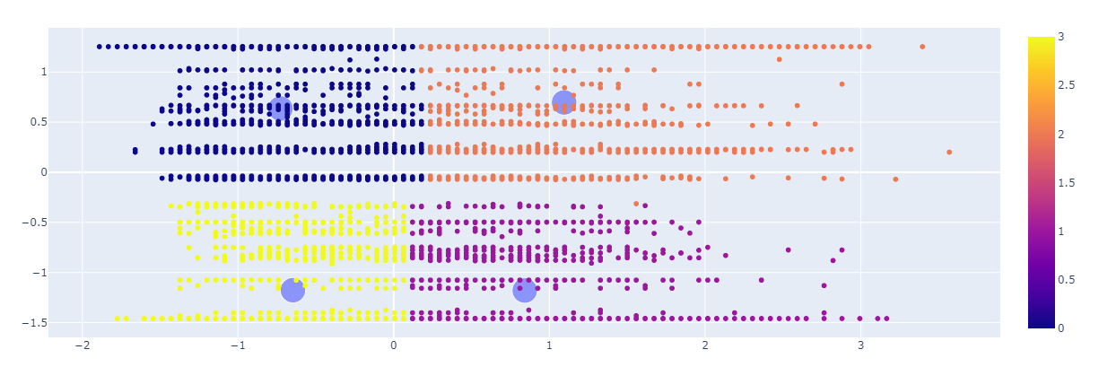
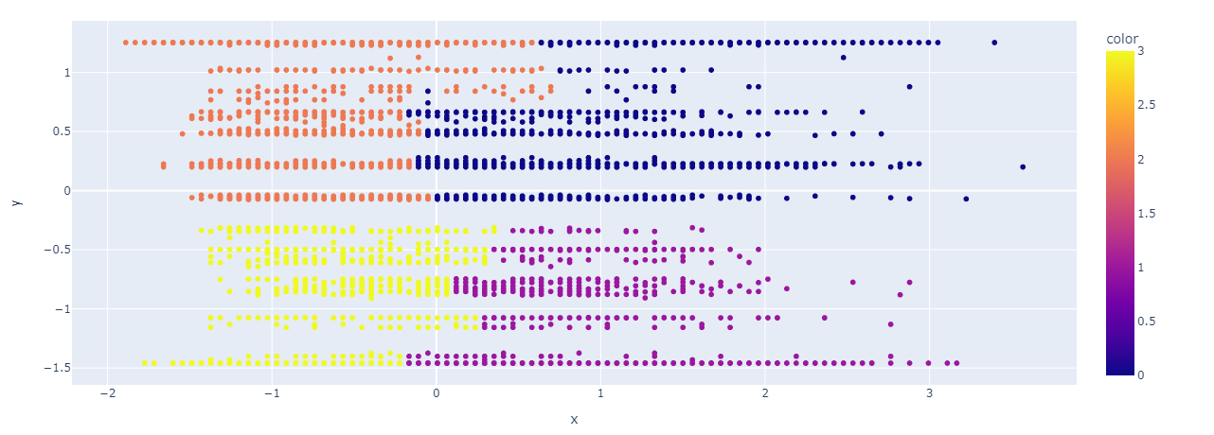
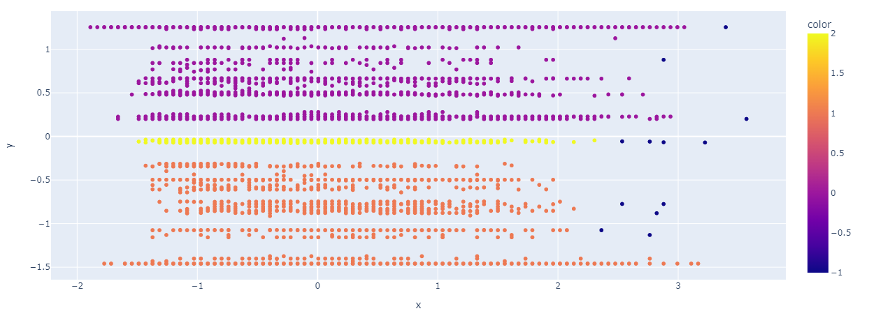
Criação de modelo Machine Learning
KMeans
Agrupamento Hierárquico
DBSCAN

Slide 15
Resultados
Todos os algoritmos testados corresponderam bem ao tipo de dados, indicando que a suposição de haver uma relação entre a idade e a ocupação foi confirmada, porém não agrega nenhum valor para uma análise que tenha como objetivo ajudar na prevenção do suicídio. São dados muito irrelevantes para direcionar uma tomada de decisão. Dados psicológicos, sociais, ambientais e culturais que estão presente na vida da pessoa, a idade e a ocupação, juntos dariam um significado maior a análise. Entendemos que apenas um especialista poderia realmente avaliar essa relação.

